Slide 1

STANDARDY
OCHRONY MAŁOLETNICH PRZED KRZYWDZENIEM
ROK SZKOLNY 2024/2025

Slide 2

Czym są standardy ochrony małoletnich przed krzywdzeniem?
Jest to zbiór zasad, które pomagają tworzyć bezpieczne i przyjazne środowisko w naszej szkole.
W Standardach Ochrony Małoletnich odnajdziecie informacje na temat m.in.:
▪ zachowań, które są nieakceptowalne zarówno wśród uczniów jak i na linii nauczyciel-uczeń,
▪ reakcji szkoły, gdy pojawią się ww. zachowania nieakceptowalne,
▪ reakcje szkoły, gdy pracownik szkoły poweźmie informację, że któryś z uczniów jest krzywdzony poza szkołą oraz na jej terenie.

Slide 3

RÓWNOŚĆ I SPRAWIEDLIWOŚĆ
W naszej społeczności każdy jest równy. Nie tolerujemy dyskryminacji ani faworyzowania.

Slide 4

Wyjaśnienie terminów
(słowniczek pojęć)

Slide 5

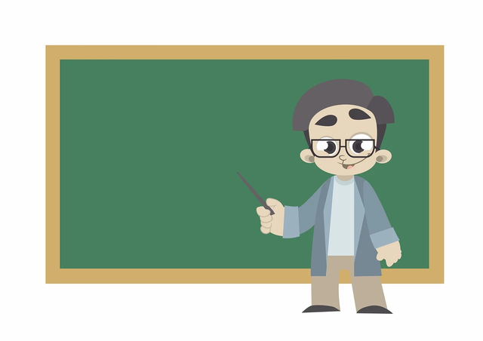
SZKOŁA, ZESPÓŁ LUB PLACÓWKA
ZESPÓŁ PLACÓWEK OŚWIATOWYCH NR 2 w Kielcach
DYREKTOR ZESPOŁU
WICEDYREKTOR ZESPOŁU
DYREKTOR ZESPOŁU PLACÓWEK OŚWIATOWYCH NR 2
WICEDYREKTOR ZESPOŁU PLACÓWEK OŚWIATOWYCH NR 2
DZIECKO, MAŁOLETNI LUB UCZEŃ
OSOBY DO UKOŃCZENIA 18 ROKU ŻYCIA (ZARÓWNO dziewczęta jak i chłopcy), którzy są uczniami Szkoły, wychowankami Internatu/MSOSU
WOLONTARIUSZE SZKOŁY
OSOBY W WIEKU POWYŻEJ 13 ROKU życia, przy czym umowę z wolontariuszem w wieku poniżej 18 roku życia zawiera się za uprzednią zgodą jego rodzica;
POLITYKA
POLITYKĘ OCHRONY OSÓB MAŁOLETNICH Przed Krzywdzeniem w Zespole Placówek Oświatowych nr 2 w Kielcach

Slide 6
PERSONEL, PRACOWNIK
WSZYSTKIE OSOBY ZATRUDNIONE W SZKOLE/INTERNACIE/MIEJSKIM SZKOLNYM OŚRODKIEM SPORTOWYM
INSTYTUCJE INNE NIŻ SZKOŁA, ZWIĄZANE Z WYCHOWANIEM, EDUKACJĄ, WYPOCZYNKIEM, LECZENIEM, ŚWIADCZENIEM PORAD PSYCHOLOGICZNYCH, ROZWOJEM DUCHOWYM, UPRAWNIANIEM SPORTU LUB REALIZACJĄ INNYCH ZAINTERESOWAŃ PRZEZ MAŁOLETNICH
ORGANIZATOR
OPIEKUNOWIE OSOBY MAŁOLETNIEJ
OSOBY UPRAWNIONE DO REPREZENTOWANIA OSOBY MAŁOLETNIEJ (RODZICE, OPIEKUNOWIE PRAWNI)
STANDARDY
OMAWIANE STANDARYD OCHRONY OSÓB MAŁOLETNICH PRZED KRZYWDZENIEM
KRYWDZENIE OSOBY MAŁOLETNIEJ
POPEŁNIENIE CZYNU ZABRONIONEGO LUB CZYNU KARALNEGO NA SZKODĘ OSOBY MAŁOLETNIEJ PRZEZ JAKĄKOLWIEK OSOBĘ, W TYM PRACOWNIKA ZESPOŁU PLACÓWEK OŚWIATOWYCH NR 2 W KIELCACH LUB ZAGROŻENIE DOBRA MAŁOLETNIEJ W TYM JEJ ZANIEDBANIE

Slide 7
Krzywdzeniem jest:
Przemoc fizyczna
naruszenie nietykalności fizycznej (bicie, popychanie, szarpanie, policzkowanie, obezwładnianie, duszenie, parzenie, polewanie substancjami żrącymi, użycie broni, gaszenie papierosa na osobie, szczypanie, kopanie).
Przemoc emocjonalna
naruszenie godności osobistej (wyśmiewanie poglądów, religii, pochodzenia, narzucanie własnych poglądów, wmawianie choroby psychicznej, izolacja społeczna, karanie przez odebranie uczuć, poniżanie, stała krytyka, ograniczenie snu).
Przemoc seksualna
angażowanie osoby małoletniej w aktywność seksualną przez osobę dorosłą; wykorzystywanie seksualne odnosi się do zachować z kontaktem fizycznym oraz bez kontaktu fizycznego.
Przemoc ekonomiczna
naruszenie własności (odbieranie zarobionych pieniędzy, uniemożliwianie podjęcia pracy zarobkowej, nie zaspakajanie podstawowych potrzeb, wynoszenie z domu wspólnej własności, odmawianie płacenia alimentów, nie opłacanie wspólnych opłat i rat, nie oddawanie pożyczek).
Zaniedbanie
niezapewnienie zaspokojenia podstawowych potrzeb ze strony bliskich, zaniedbanie potrzeb żywieniowych, ograniczenia dostępu do opieki, brak okazywania uczuć, odtrącenie lekceważenie potrzeb emocjonalnych.

Slide 8





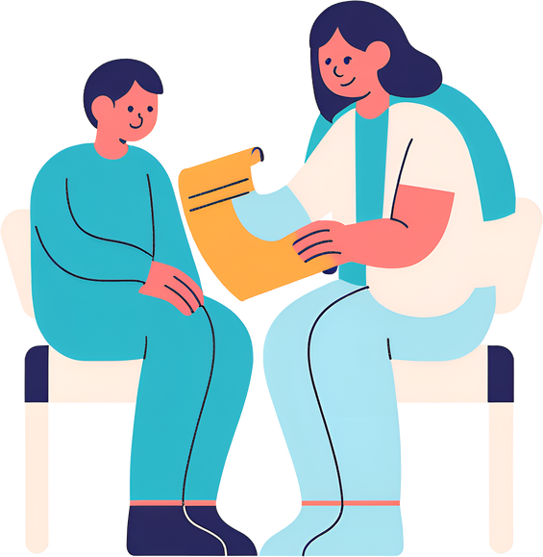
Co określają Standardy Ochrony Małoletnich Przed Krzywdzeniem?
Wymogi dotyczące bezpiecznych relacji między małoletnimi,
a w szczególności zachowania niedozwolone
Zasady korzystania z urządzeń elektronicznych z dostępem do sieci Internetowej
Procedury ochrony małoletnich przed treściami szkodliwymi i zagrożeniami w sieci Internetowej oraz utrwalonymi w innej formie
Zakres zadań poszczególnych pracowników szkoły
w przypadku podejrzenia lub uzyskania informacji, że dziecko jest krzywdzone
Zasady ustalenia planu wsparcia małoletniego po ujawnieniu krzywdzenia

Slide 9
Założenia Standardów Ochrony Małoletnich
Przed Krzywdzeniem

Slide 10
  W szkole nie są zatrudnione osoby mogące zagrażać bezpieczeństwu małoletnich,
  Wszyscy pracownicy potrafią zdiagnozować symptomy krzywdzenia małoletniego oraz podejmować interwencje w przypadku podejrzenia, że małoletni jest ofiarą przemocy w szkole lub przemocy domowej,
  Podejmowane w szkole postępowania nie mogą naruszać praw dziecka, praw człowieka, praw ucznia określonych w statucie szkoły oraz bezpieczeństwa danych osobowych,
  Małoletni wiedzą, jak unikać zagrożeń w kontaktach z dorosłymi i rówieśnikami,
  Małoletni wiedzą, do kogo zwracać się o pomoc w sytuacjach dla nich trudnych
  i czynią to mając świadomość skuteczności podejmowanych w szkole działań,
  Rodzice poszerzają wiedzę i umiejętności o metodach wychowania dziecka bez stosowania przemocy oraz potrafią uczyć zasad bezpieczeństwa.

Slide 11

Zasady zapewniające bezpieczne relacje z osobami małoletnimi a personelem szkoły
w szczególności zachowania niedozwolone wobec małoletnich

Slide 12
Pracownicy i personel
  Każdy uczeń jest traktowany równo, bez względu na jego pochodzenie, wygląd, przekonania, religię czy kolor skóry.
  Nauczyciele szanują różne przekonania, doświadczenia i perspektywy uczniów, wynikające z ich młodego wieku.
  Nauczyciele słuchają uczniów i traktują ich wypowiedzi oraz wersje wydarzeń poważnie.
  Używają języka bez oceniania i etykiet, dostosowanego do poziomu rozwoju uczniów.
  Pracownicy wydają polecenia z szacunkiem, rzeczowo, jasno i konkretnie.
  Tworzą atmosferę otwartości i wzajemnej odpowiedzialności, sprzyjającą zgłaszaniu
  i omawianiu wszelkich kwestii i problemów dotyczących ochrony uczniów.

Slide 13
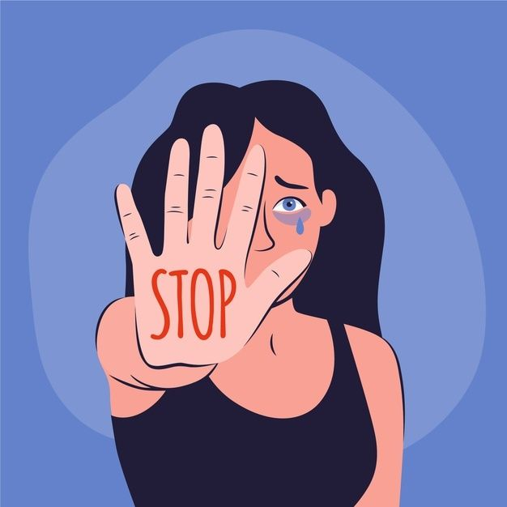
NIEDOZWOLONE ZACHOWANIA

Slide 14
Niedozwolone zachowania personelu i organizatorów wobec małoletnich
  Wszelkie działania, które zawstydzają, upokarzają, lekceważą lub poniżają.
  Stosowanie jakiejkolwiek przemocy psychicznej, fizycznej lub wykorzystywanie seksualne.
  Niewłaściwy kontakt fizyczny, który narusza godność ucznia.
  Akceptowanie lub uczestnictwo w nielegalnych działaniach z udziałem uczniów.
  Nawiązywanie relacji o charakterze seksualnym lub romantycznym z uczniami.
  Zachowania o charakterze seksualnie prowokacyjnym.
  Zapraszanie uczniów do swojego domu.
  Spanie w tym samym pokoju co uczniowie podczas wycieczek, zielonych szkół, biwaków czy innych wyjazdów.

Slide 15
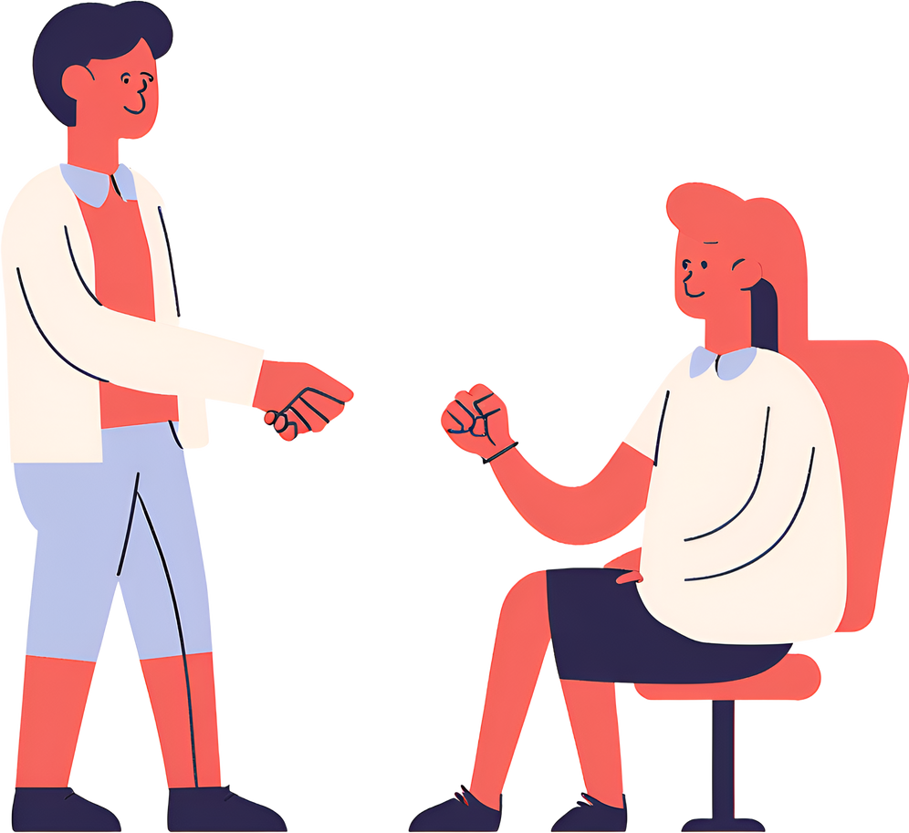
Właściwym zachowaniem respektującym nietykalność małoletniego jest
  poklepanie po ramionach lub plecach,
  uścisk dłoni lub „danie sobie piątki”,
  werbalne pochwalenie,
  trzymanie się za ręce w czasie zabawy czy dla uspokojenia małoletniego w sytuacji wzburzenia emocjonalnego.

Slide 16
Niedozwolone zachowania małoletnich w szkole
1) stosowanie jakiejkolwiek agresji i przemocy wobec uczniów/innych osób
2) stosowanie agresji i przemocy fizycznej
(m.in. bicie/uderzenie/popychanie/kopanie/opluwanie, wymuszenia, napastowanie seksualne, nadużywanie swojej przewagi nad inną osobą, fizyczne zaczepki, zmuszanie innej osoby do podejmowania niewłaściwych działań, rzucanie w kogoś przedmiotami);
3) stosowanie agresji i przemocy słownej
(m.in. obelgi, wyzwiska, wyśmiewanie, drwienie, szydzenie z krzywdzonego, plotki i obraźliwe żarty, przedrzeźnianie, groźby);
4) stosowanie agresji i przemocy psychicznej
(m.in. poniżanie, wykluczanie/izolacja/milczenie/manipulowanie, wulgarne gesty, obraźliwe sms-y
i mms-y, wiadomości w mediach społecznościowych).
W każdym przypadku, gdy uczeń jest świadkiem wypadku, pobicia, agresywnego zachowania bądź
innego zdarzenia sprzecznego z normami i zasadami obowiązującymi na terenie szkoły natychmiast
zgłasza zaistnienie zdarzenia informując o nim najbliżej znajdującą się osobę dorosłą.

Slide 17
Jakie sytuacje powinny być objęte regulacją bezpiecznych relacji dziecko-dziecko?
BEZPIECZNE RELACJE DZIECKO-DZIECKO
to wszelkie sytuacje, w których dzieci przebywają razem – nie tylko szkoła, ale także internat,
wyjazd na wycieczkę, wyjście do kina, muzeum itp.
ZAKRES REGULACJI części opisujących bezpieczne relacje dziecko-dziecko powinien zawierać następujące elementy:
- postulat dążenia szkoły do zapewnienia szacunku, godności i poszanowania potrzeb dziecka w kontakcie z innymi dziećmi
- opis wymogów dotyczących bezpiecznych relacji między dziećmi, w tym
w szczególności określenie zachowań niedopuszczalnych np.:
1. zakaz SZEROKOROZUMIANEJ przemocy rówieśniczej,
2. zakaz przezywania dziecka, obrażania, alienacji rówieśniczej

Slide 18
3. zakaz używania siły,
4. zakaz używania słów obraźliwych,
5. zakaz obrażania,
6. zakaz wyśmiewania wyglądu, wyznania, rasy, pochodzenia, sytuacji domowej, orientacji seksualnej,
7. zakaz rejestrowania wizerunku dziecka celem wykorzystania w celach
przemocowych, w tym różnych form cyberprzemocy
8.zakaz nadużywania zaufania
procedura weryfikacji, czy doszło do przemocy wraz z procedurą interwencji w sytuacji ustalenia, że przemoc miała miejsce a dziecko zostało skrzywdzone,
procedura pomocy dziecku skrzywdzonemu (plan wsparcia).

Slide 19
Zasady korzystania
z urządzeń elektronicznych z dostępem do sieci Internet

Slide 20
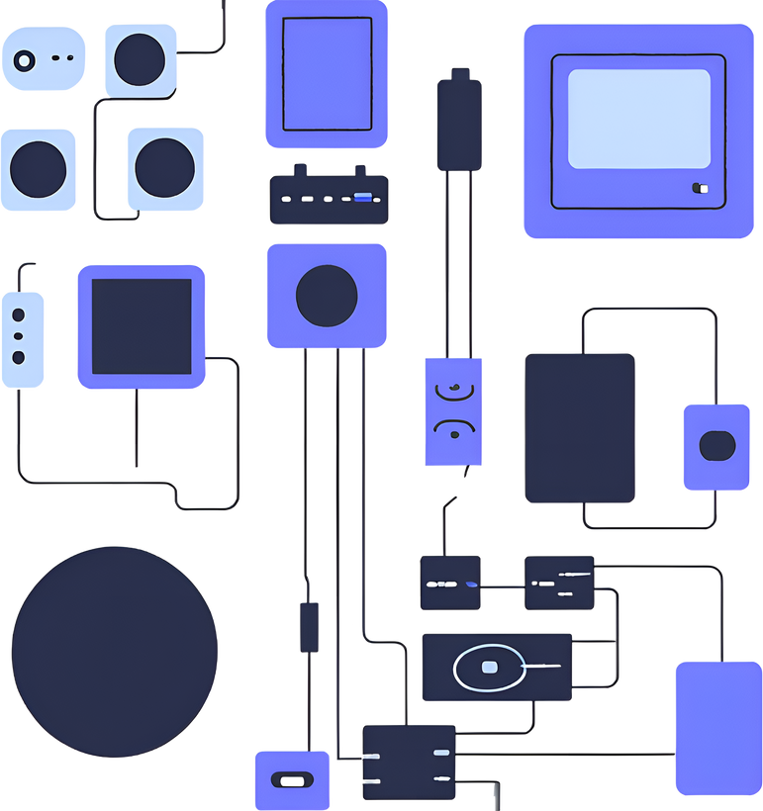
  Szkoła zapewnia uczniom bezpieczny dostęp do Internetu, filtrowany przed nieodpowiednimi treściami.
  Dostęp do Internetu jest możliwy pod nadzorem nauczyciela na zajęciach komputerowych lub bez nadzoru dla uczniów internatu.
  Nauczyciele informują uczniów o zasadach bezpiecznego korzystania z Internetu.
  Organizowane są regularne szkolenia dotyczące bezpieczeństwa w sieci.
  Uczniowie i nauczyciele mają dostęp do komputerów w wyznaczonych miejscach.

Slide 21
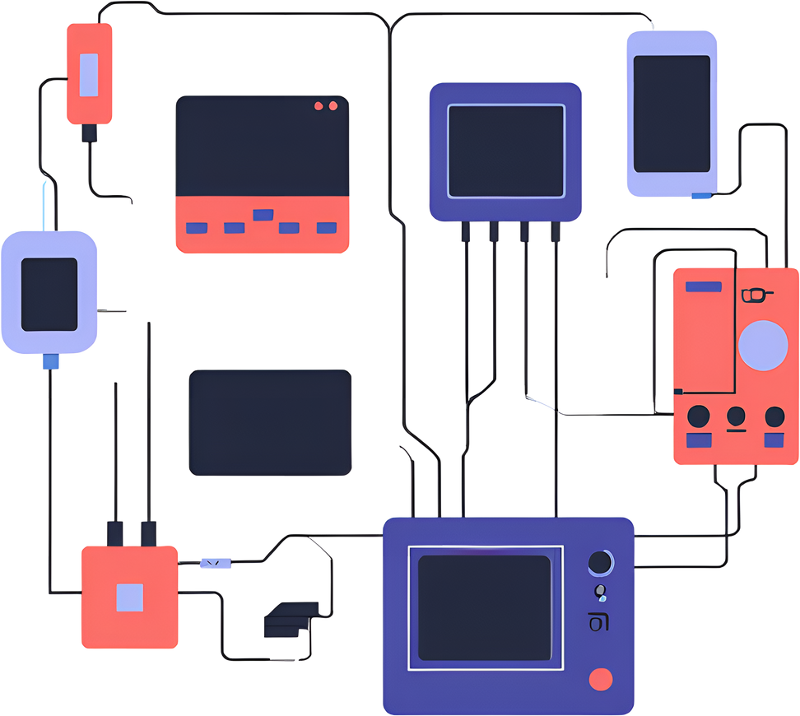
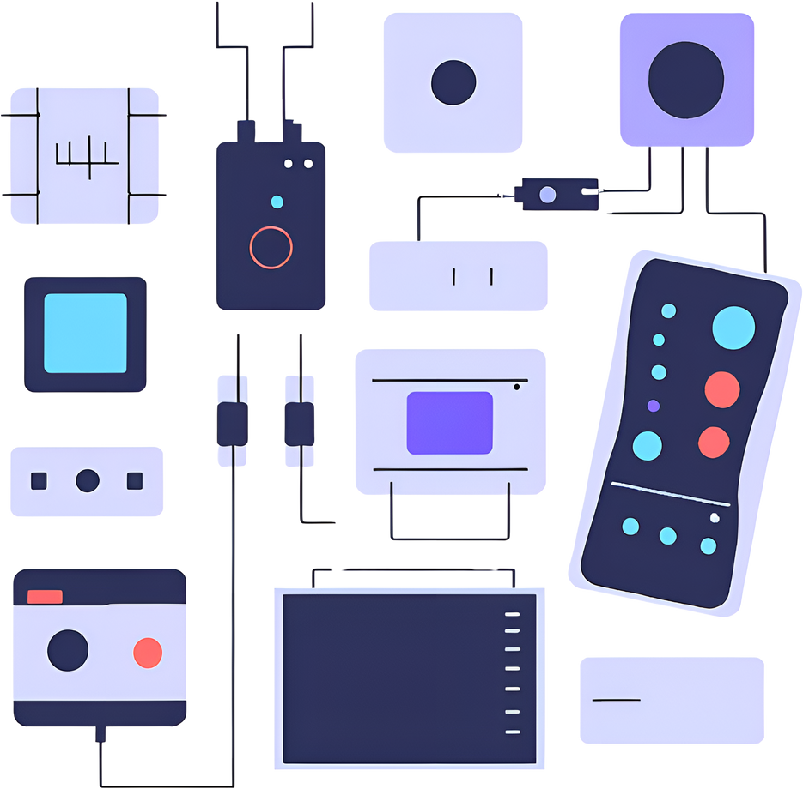
  Korzystanie z Internetu na szkolnych komputerach jest monitorowane i filtrowane.
  W czasie zajęć obowiązuje zakaz używania telefonów komórkowych i innych urządzeń elektronicznych,
  Uczeń może używać telefonu komórkowego lub innego sprzętu jako narzędzia dydaktycznego, jeśli na to zezwoli nauczyciel.
  Niedozwolone jest nagrywanie dźwięku, obrazu lub fotografowanie za pomocą telefonu lub innych urządzeń elektronicznych.Wyjątkiem są zajęcia z fotografii, grafiki i poligrafii cyfrowej oraz sytuacje, gdy jest to niezbędne do realizacji zadań dydaktycznych (za zgodą i pod nadzorem nauczyciela).

Slide 22
ZERO TOLERANCJI DLA PRZEMOCY
Żadne formy agresji
FIZYCZNEJ,
SŁOWNEJ
czy PSYCHICZNEJ
NIE SĄ AKCEPTOWALNE

Slide 23

  BEZPIECZNE MIEJSCE
Pamiętaj, że Zespół Placówek Oświatowych nr 2 w Kielcach jest miejscem gdzie możesz szukać wsparcia i pomocy
Są tu osoby które zawsze Ci pomogą!
.

Slide 24

WAŻNE NUMERY TELEFONÓW
116 111
telefon zaufania dla dzieci
i młodzieży
800 120 226
policyjny telefon zaufania
800 120 002
niebieska linia dla ofiar przemocy
w rodzinie
Rozmowa jest anonimowa i bezpłatna

